Slide 1
Інфекційний мононуклеоз

Slide 2
Інфекційний мононуклеоз (залозиста гарячка, хвороба Філатова, моноцитарна ангіна) – гостре інфекційне захворювання з групи інфекцій дихальних шляхів, яке характеризується гарячкою, поліаденітом, тонзилітом, збільшенням печінки і селезінки наявністю в крові атипових мононуклеорів (віроцитів).

Slide 3
Етіологія
Збудник
Вірус Енштейна Барр
ДНК вмісний
Чутливий до високих t дезрозчинів

Slide 4
Епідеміологія
Джерело інфекції
Хвора людина
Вірусоносій
Механізм передачі
Повітряно-крапельний
Контактний
Аліментарний
Трансфузійний
Сезонність невизначена
Імунітет стійкий

Slide 5
Патогенез
Вірус
Верхні дихальні шляхи
Лімфатична та ретикулярна тканини
Враження
Мигдаликів
Лімфовузлів
Печінки, селезінки
Кісткового мозку
Вірусемія
Інфекційно-алергійна фаза
Формування імунітету

Slide 6
Клініка
Інкубаційний період 6-40 діб.
Гарячка;
симптоми, інтоксикації, міалгії;
біль у горлі тонзиліт;
закладення носа, утруднення носового дихання;
одутлість обличчя, набряк повік;
збільшення лімфовузлів;
збільшення печінки, селезінки;
поліморфна висипка на шкірі;
зміни в крові.

Slide 7
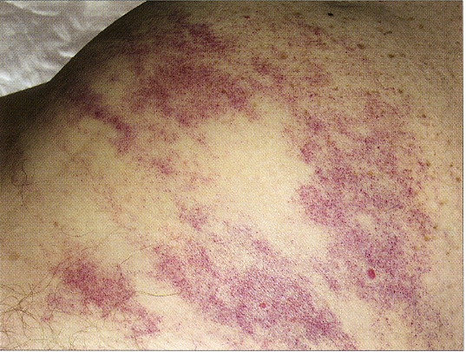
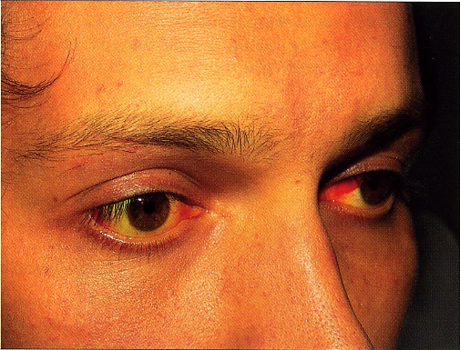
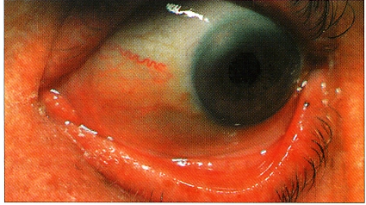
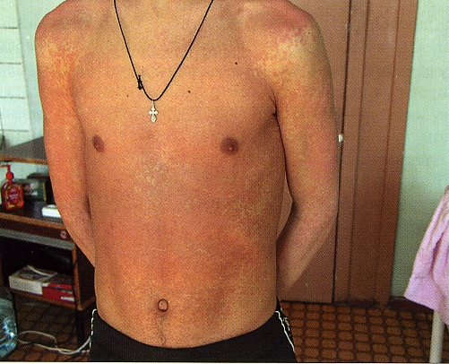
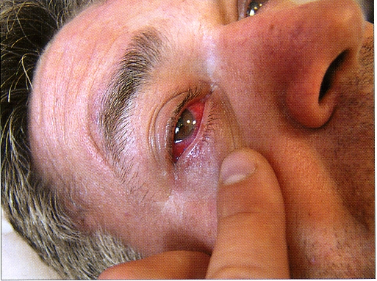
8-й день хвороби, геморагічна петехіальна висипка, позитивний симптом (джгута)
Гепатит, жовтяниця. Геморагічний синдром, крововилив у склери
7-й день хвороби (геморагічний період), гіперемія обличчя, крововиливи в склери (симптом (вишні))
Геморагічний період хвороби
Гепатит, жовтяниця, плямисто-папульозний висип

Slide 8
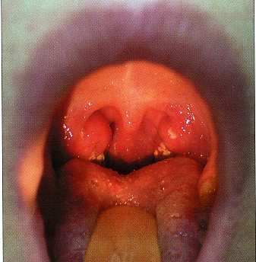
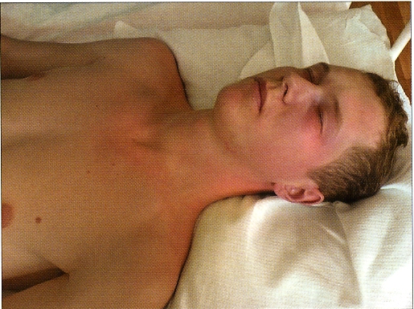
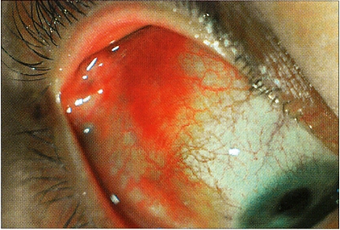
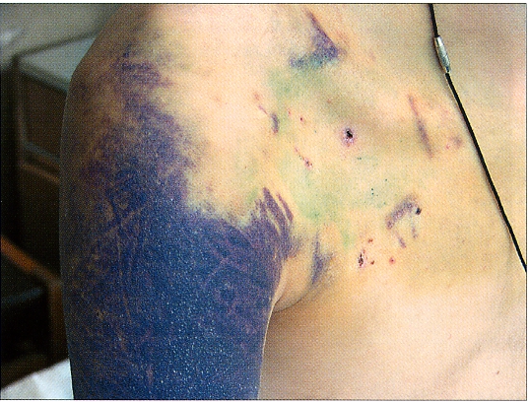
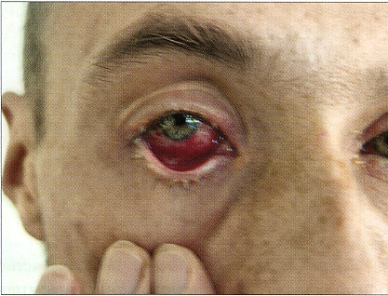
Початковий період (2-й день хвороби), гіперемія та набряк обличчя
Інфекційний мононуклеоз. Ангіна
Геморагічний період хвороби, обширна гематома на плечі та передпліччі
Геморагічний період хвороби
Геморагічний період хвороби, крововиливи в склеру (симптом (вишні))

Slide 9
Ускладнення
Отит
Анемія
Паратонзиліт
Пневмонія
Менінгоенцефаліт
Поліневрит

Slide 10
Діагностика
Клінічні ознаки
Епіданамнез
Гемограма
Серологічні реакції
Реакція Пауля Буннеля
Імунно-ферментний аналіз

Slide 11
Лікування
Госпіталізація
за клінічними показниками
за епідеміологічними показниками
Етіотропна терапія | неовір
 | зовіракс
 | валавір
 | імуноглобулін
 | циклоферон
Патогенетична терапія | дезінтоксикація – глюкозо-сольові, полііонні розчини
 | вітаміни – А, С
 | глюкокортикостероїди – преднізолон, дексаметазон
 | імуномодулятори – нуклеїнат, ехінацея
 | десенсибілізуючі – діазолін, піпольфен, тавегіл

Slide 12
Лікування
Симптоматична терапія | жарознижуючі, знеболювальні – парацетамол, німесил, ацетілсаліцилова кислота
 | гепатопротектори – карсіл, легалон, глутаргін
 | зрошення зіву – орасепт, інгаліпт
 | полоскання зіву - гівамас, ротокан
 | інтраназально – назол, нафтизін, піносол
 | фалімінт, септефрил
 | зігріваючі компреси
 | антибіотики при ускладненнях

Slide 13
Профілактика
Раннє виявлення хворого
Використання марлевих масок
Ізоляція хворого
Санітарно-освітня робота
УФО, провітрювання вологе прибирання приміщення
Підвищення неспецифічної резистентності організму

